Slide 1
Arbeidssociologie LES 4

Slide 2
Arbeidssociologie HOOFDSTUK 5
De grondvesten van het arbeidsbestel
Fasen in het kapitalistisch ontwikkelingsproces
Fordisme: opgang en neergang
Geavanceerd kapitalisme & centrale kenmerken:
Technologie
Politieke democratie
Welvaartsstaat en sociale ongelijkheid
2

Slide 3
Fasen in het industrialiseringsproces
Karl Marx: Evolutie naar industrieel model via 4 samenwerkingsvormen:
Uitzet-systeem
Manu-factuur
Fabriek
Massa-productie
…
Eenvoud. Samenw.
Handelskapitalisme
Industrieel kapitalisme
Fordistisch productiemodel
Geavanceerd kapitalisme
?
Industriële revolutie
Postindustriële samenleving
Post-Fordisme
Kennismaatschappij
Risicomaatschappij
…
3

Slide 4
Handelskapitalisme
Karl Marx: Evolutie via 4 samenwerkingsvormen
Handelskapitalisme (+/- 1300 – 1750)
In hoofdzaak handelaren
Uitzetsysteem (1ste samenwerkingsvorm):
Handelaren stellen productiemiddelen en grondstoffen ter beschikking van producent
Producenten = huisnijverheid
Eenvoudige ‘machines’ – Vakmanschap centraal
Handelaar koopt producten op en zorgt voor verkoop en transport over langere afstanden
Eenvoudige samenwerking (2de samenwerkingsvorm):
+/- Productiecoöperatie
Samenwerking op basis van vrijwilligheid
Vormen van ‘proto-industrialisatie’
4

Slide 5
Industrieel kapitalisme (1)
Industrieel kapitalisme (+/- 1750 – 1900):
‘Handelaar’ wordt ‘ondernemer’
Gaat productieproces zelf leiden
Investering van geld verdiend uit handel (accumulatie)
Zorgde voor gecoördineerd productieproces
De manufactuur (3de samenwerkingsvorm):
Concentratie van ambachtslieden
‘(Technische) arbeidsverdeling’ (Adam Smith)
Taaksplitsing
Eenvoudige taken, onderlinge inwisselbaarheid
Ontstaan disciplinerende rol van de ondernemer
Systeem van onderaanneming
Vb. Syllabus: De speldenfabricage (Adam Smith)
5

Slide 6
Industrieel kapitalisme (2)
Industrieel kapitalisme (+/- 1750 – 1900):
De fabriek (4de samenwerkingsvorm):
Doorgedreven organisatie van het productieproces
Wetenschappelijk management: radicale keuze voor scheiding van planning en uitvoering (Frederick Winslow Taylor → Taylorisme)
Werkvoorbereiding en uitvoering gescheiden
Machine verwierf primaat over de arbeider:
In technisch-organisatorische en moreel-disciplinerende zin;
Modern Times: http://www.youtube.com/watch?v=DfGs2Y5WJ14
Bureaucratische organisatie:
Hiërarchische lijn, differentiatie van stafdiensten
Ook toegepast buiten industriële productie
Model van arbeidsorganisatie verder besproken in H6
6

Slide 7
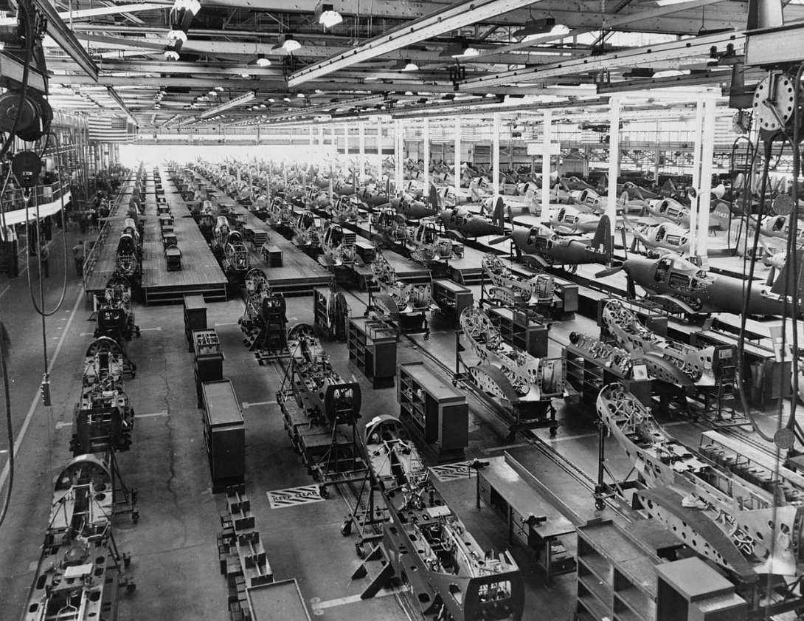
Fordisme
Vliegtuigfabriek in Wheatfield, New York (1944)
7

Slide 8

Fordisme als maatschappelijk systeem
De Simca Ariane – Franse familiewagen, 1957
8

Slide 9
Crisis van het Fordisme: dialectiek van het crisisproces
Eind jaren ’1960 : latente crisis
(Inflatie, productiviteitsvertragingen, internationalisering van de markten en de productie, verhoging werkloosheid)
Door oliecrisis van eind 1973, begin 1974: latente crisis van het productiemodel wordt manifeste economische crisis
Periode van stagflatie en tweede olieschok (1979)
9

Slide 10
Een regulatiemodel in crisis (1)
De aanbodszijde: grenzen van het massaproductiemodel
Basisidee: productiviteitsstijgingen door efficiëntiewinst = ‘Economische kurk’
Limieten van de grootschalige massaproductie
Steeds moeilijkere efficiëntiewinst (bureaucratische en technologische complexiteit)
Werknemersontevredenheid → (Spontane) stakingen
→ Afkopen sociale vrede steeds duurder
→ Winstmarges onder druk
→ Crisis accumulatieregime
10

Slide 11
Een regulatiemodel in crisis (2)
De vraagzijde: verzadiging in de vraag naar massaproducten
Diversifiëring van de vraag
Lange levensduur producten
Rigide productiesysteem en arbeidsorganisatie onaangepast
Tertiarisering:
Groei commerciële en publieke dienstensector
Logica van productiviteitsstijgingen door innovatie minder haalbaar
Diversifiëring van het werknemerskorps:
Einde hegemonie autochtone mannelijke massa-arbeider
Fragmentatie → Crisis van representeerbaarheid
Nieuwe arbeidsoriëntaties
Politiek-ideologisch klimaat:
Neoliberalisme:
Vrije wereldhandel; Flexibiliteit; Competitiviteit
11

Slide 12
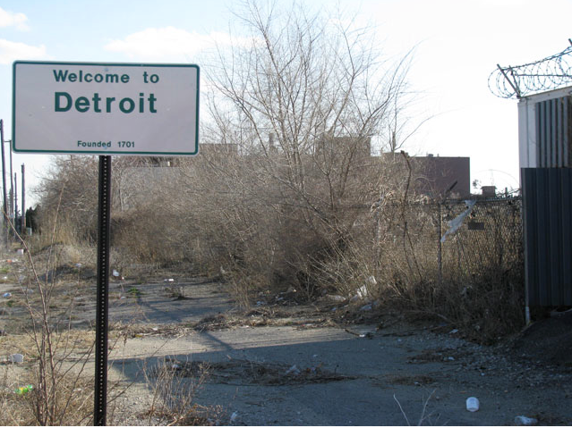
De-industrialisering
https://youtu.be/VW5ljQ-3SpU
12

Slide 13


De-industrialisering
https://youtu.be/4GaFUOQWi9A
https://en.wikipedia.org/wiki/Youngstown_(song)
Boekbeschrijving: https://youtu.be/9HoR9eG1XEI
Introductie door Bruce Springsteen: https://youtu.be/aFuY4Hd79iE
13

Slide 14
Geavanceerd kapitalisme
Vele vlaggen, maar ook verschillende ladingen:
Postindustriële samenleving?
Informatie, netwerk, … -samenleving?
Geglobaliseerde samenleving?
Post-Fordistische competitiesamenleving?
Globaal, laat, ‘gedesorganiseerd’, …. kapitalisme?
…?
14

Slide 15
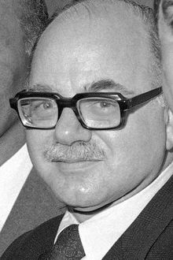
De postindustriële samenleving (1)
Daniel Bell (1919-2011):
The coming of post-industrial society (1973)
Omschakeling van industriële productie naar dienstverlenende activiteiten
Belang complexe technologische handelingen
Professionals, wetenschappers en technische experts
Kennis als macht
Meritocratie
What’s new?
Daniel Bell
15

Slide 16

De postindustriële samenleving (2)
Manuel Castells (°1941):
The rise of the network society (2000)
Informatie- en communicatietechnologie → Informatie of netwerksamenleving
Informatie als bron van meerwaarde
Kritiek: technologische determinisme
Bell en Castells:
Nadruk op belang diensteneconomie
1960: 46% → vandaag: 77%
Rol van technologie
Bedenkingen:
Te situeren binnen internationale arbeidsdeling
Statistisch artecfact?
Manuel Castells
16

Slide 17
De geglobaliseerde samenleving (1)
Globalisering:
Trend waarbij economische, politieke en culturele activiteiten van actoren (mensen, organisaties, …) uit verschillende landen elkaar in groeiende mate beïnvloeden en met elkaar verweven worden
Geen fundamentele breuk verleden
Politieke keuzes gefaciliteerd door nieuwe technologie
Idee van convergentie (F. Fukuyama):
Einde van de geschiedenis → Westerse liberale democratie
Tegenkantingen:
Oppervlakkige (consumptie-)convergentie, daaronder fundamentele verschillen
Economisch: veel globale spelers, weinig echt transnationale
Eerder types van kapitalisme ipv convergentie:
Anglosaksisch; Continentaal-institutioneel; Aziatisch-autoritair; … ?
17

Slide 18
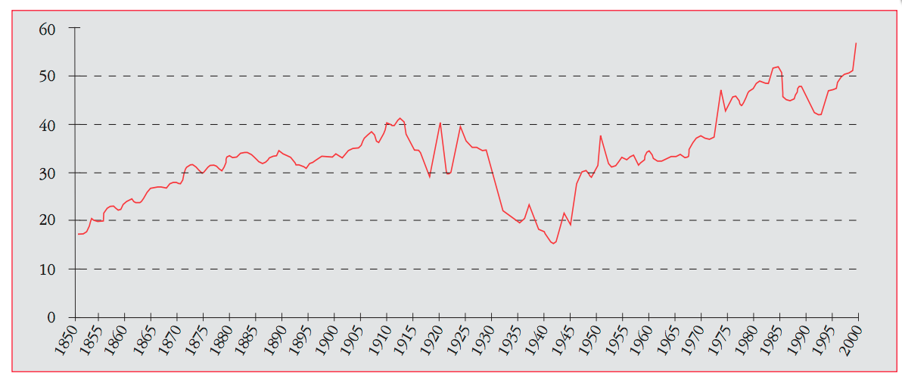
De geglobaliseerde samenleving (2)
Exports plus imports as a share of GDP in Western Europe, 1850-2000
Bron: Carreras and Tafunell (2008)
18

Slide 19
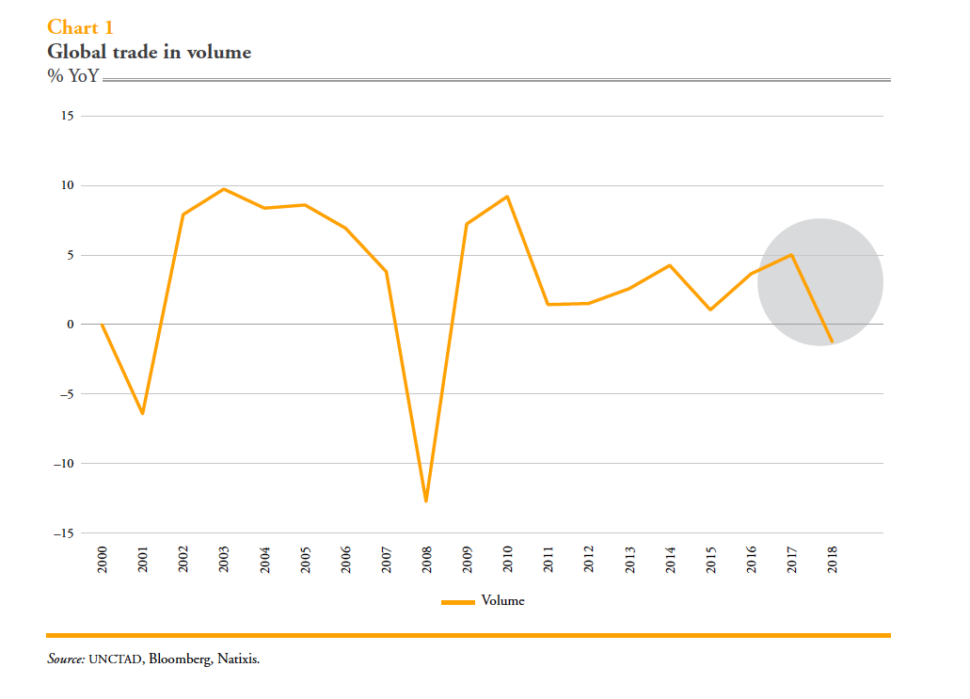
De-globalisation?
Source: Garcia-Herrero, Alicia, From Globalization to Deglobalization: Zooming Into Trade (December 2, 2019). Available at SSRN: https://ssrn.com/abstract=3496563
19
19

Slide 20
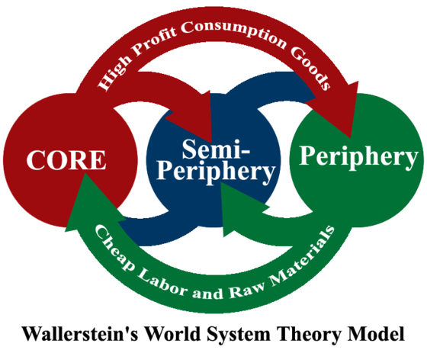
De geglobaliseerde samenleving (3)
I. Wallerstein – Wereldsysteemtheorie:
Vanaf 16e eeuw: kapitalistisch wereldsysteem;
Relaties tussen grote handelaars en ondernemers;
Arbeidsdelig op wereldschaal:
Kernlanden; Semi-Perifere landen; Perifere landen;
Transities?
20

Slide 21
Post-Fordistisch competitiemodel
Post-Fordisme: flexibel en competitief industrieel kapitalisme op wereldschaal
Washington Consensus: beleidsaanbevelingen IMF en Wereldbank
Inperking beleidsruimte nationale overheden
Flexibele productie van gespecialiseerde goederen en diensten
Macro-economisch beleid: Neoliberale concurrentielogica
Supply side economics
Workfare en flexibiliteit
Primaat van de markt (kleine overheid)
Particuliere netwerken
Democratisch deficit?
21

Slide 22
Geavanceerd kapitalisme
Hedendaagse kenmerken:
§5.3.1. Technologie: van mechanisering naar automatisering → volgende week
§5.3.2. Politieke democratie en geavanceerd kapitalisme
Zelfstudie
§5.3.3. De welvaartsstaat en geavanceerd kapitalisme
Zelfstudie
§5.3.4. Toenemende inkomens- en vermogensongelijkheid
Valt weg als examenleerstof
22

Slide 23
De factor ‘technologie’
Technische hulpmiddelen die in het productieproces worden gebruikt voor de verwerking van materialen, informatie, processen, ...
Oude technologie: Mechanische technologie
Uitvoeren overnemen, fysieke processen
Overnemen van ‘het doen’
De-skilling
Statisch, op machines gebaseerd (https://youtu.be/G-R01fJiuTg)
Toegepast in landbouw en industrie (b.v. tractor, lasapparaat), basistoepassingen op kantoor (b.v. tikmachine)
Nieuwe technologie: Geautomatiseerde technologie
Overnemen van organisatorische, (routine)besluitvorming, informatieverwerkende taken
Overnemen van ‘denken’ en ‘doen’
Up-skilling
Dynamisch, ICT-gebaseerd
Grootschalige toepassing in alle sectoren (bijv. landbouwsystemen - https://youtu.be/q0FnMD2_0Fw; assemblagerobots-https://youtu.be/rbki4HR41-4, ICT in administratie - https://youtu.be/WiRFuHXHBhk)
Slimme automatisering: de volgende fase?
Ook 'tweede machinetijdperk' of '4e industriële revolutie'
Overnemen van complexe besluitvorming, 'machine learning processen'
23
23

Slide 24
The ‘factor’ technologie
Slimme automatisering houdt zich met andere taken bezig dan eerdere technologieën
De matrix van Autor (2003):
Routinematige versus niet-routinematige taken
Handmatige versus cognitieve taken
Toepassingen:
Routine-manueel: assemblagewerk
Routine-cognitief: invullen van formulieren
Niet-routinematig-handmatig: een auto door het verkeer navigeren
Niet-routine-cognitief: een tekst vertalen, een diagnose stellen
Vooruitgang verwacht bij ’niet-routine-cognitieve’ taken
Algoritmen en rekenkracht maken van niet-routinematige taken steeds meer welomschreven problemen
Bron van huidige discussies over einde/transformatie van werk (zie verder)
Overblijvende knelpunten:
Perceptie- en manipulatietaken in complexe omgevingen (bijv. woningen)
Taken van creatieve intelligentie (kunst)
Taken van sociale intelligentie
24

Slide 25
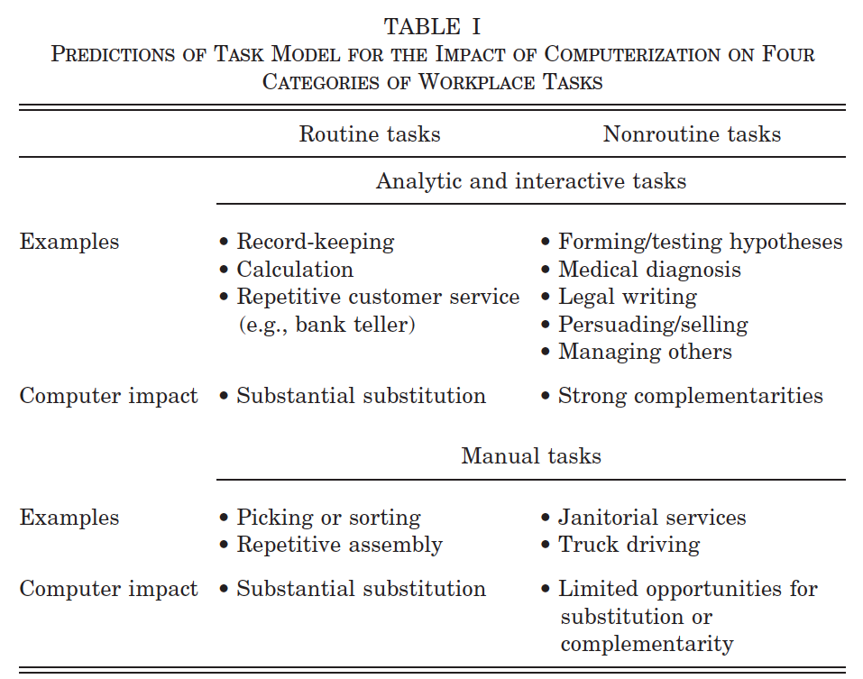
The ‘factor’ technologie
﻿Source: Autor, D. H., Levy, F., & Murnane, R. J. (2003). The Skill Content of Recent Technological Change: An Empirical Exploration. The Quarterly Journal of Economics, 118(4), 1279–1333. https://doi.org/10.1162/003355303322552801
25

Slide 26
Technologie en economische ontwikkeling
Nikolaj Kondratjev (1892-1938):
K-cycli - langjarige economische cycli (+/- 50j);
Fasen van heropleving en neergang
Verklaring: doorsijpelingsproces nieuwe technologie;
Joseph Schumpeter (1883-1950):
“Creatieve destructie”
Technologische innovatie als primaire bron van groei en welvaartstoename
Basisinnovaties → implementatie → groei → hoogtepunt → saturatie → neergang → verdringing
Technologisch determinsime?
26

Slide 27
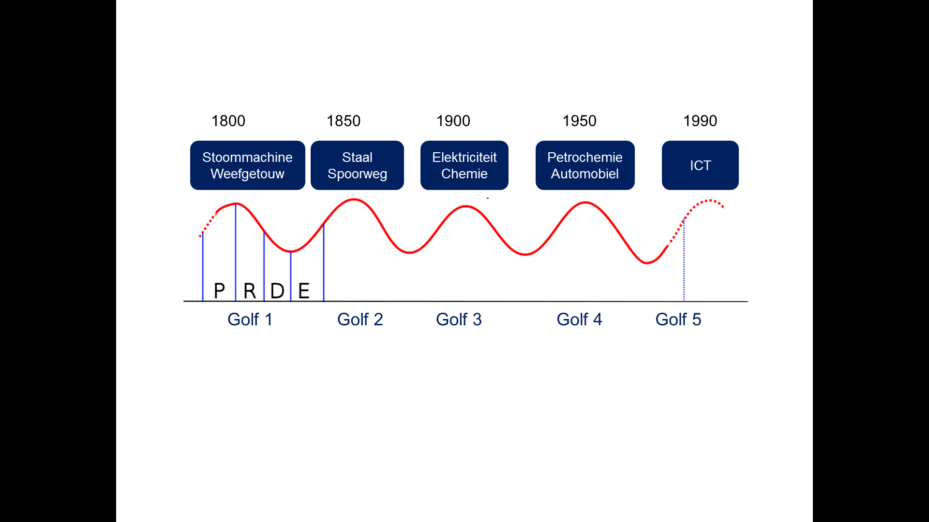
Technologie en economische ontwikkeling
K-Cycli: Technologie en economische conjunctuurgolven
27

Slide 28
Technologische vooruitgang: het einde van arbeid?
De arbeidsloze/luwe samenleving: een oud debat …
Basisstelling: vooruitgang van technologie, arbeidsorganisatie, menselijke vaardigheden, … leiden tot productiviteitswinst … de hamvraag:
Omzetten in grotere welvaart (meer accumulatie, loonstijgingen)
Omzetten in meer vrije tijd
Constant debat sinds het begin van ‘technologische innovatie’
Oudheid en feodale periode
Industriële revolutie (Ricardo, Malthus, J.S. Mill, Marx)
Keynesianisme na WOII
Geavanceerd kapitalisme na jaren 1970
Recent: 4de revolutie (robotica, digitalisering, AI)
28

Slide 29
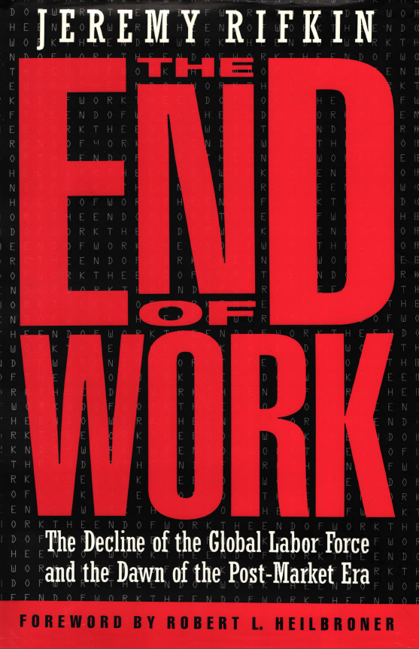
Technologische vooruitgang: het einde van arbeid?
3 tendensen:
Positief verhaal:
Vandaag veel “bullshit jobs” (D. Graeber)
Beter voor gezondheid en welzijn WN
Betere kwaliteit, creativiteit, …
Tijd voor andere, ondergewaardeerde levensdomeinen
Pessimistische dystopie:
Voltaire: arbeid vrijwaart de mens van drie grote kwalen: verveling, ondeugd en behoefte
Latente functies van arbeid
Toename ongelijkheid en armoede, dualisering (J. Rifkin)
Het loopt zo een vaart niet:
Historische band tussen productiviteitswinst en werkgelegenheid → geen “vaste hoeveelheid arbeid”
We moeten niet minder maar meer werken om welvaartspeil veilig te stellen
29

Slide 30
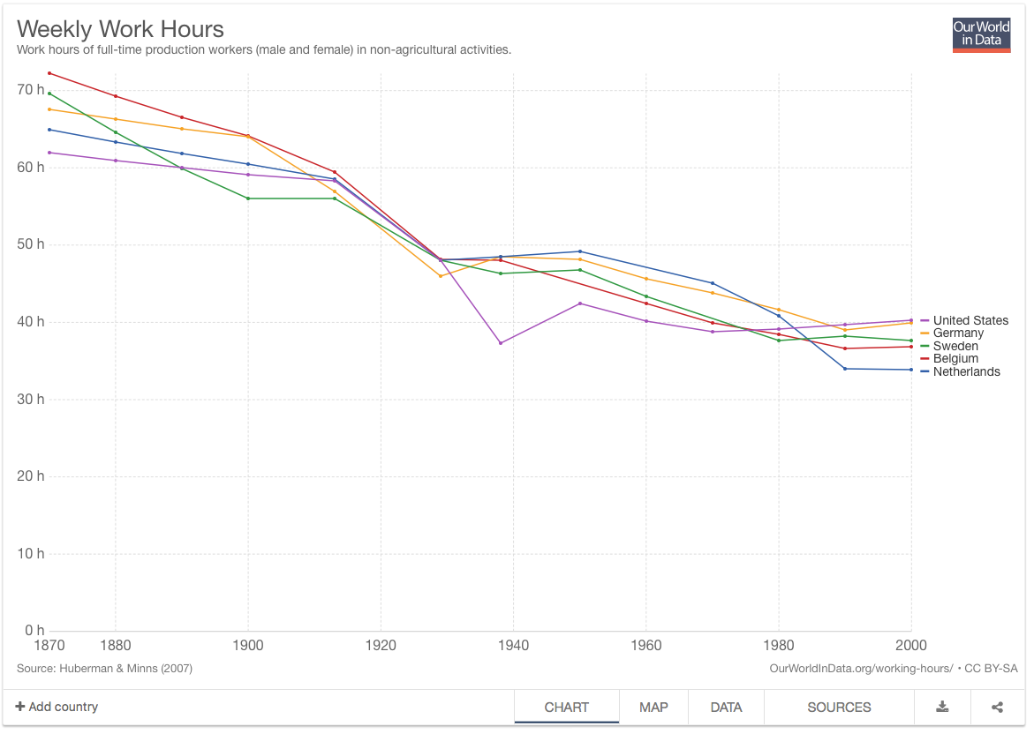
Gemiddelde wekelijkse werkuren
30

Slide 31
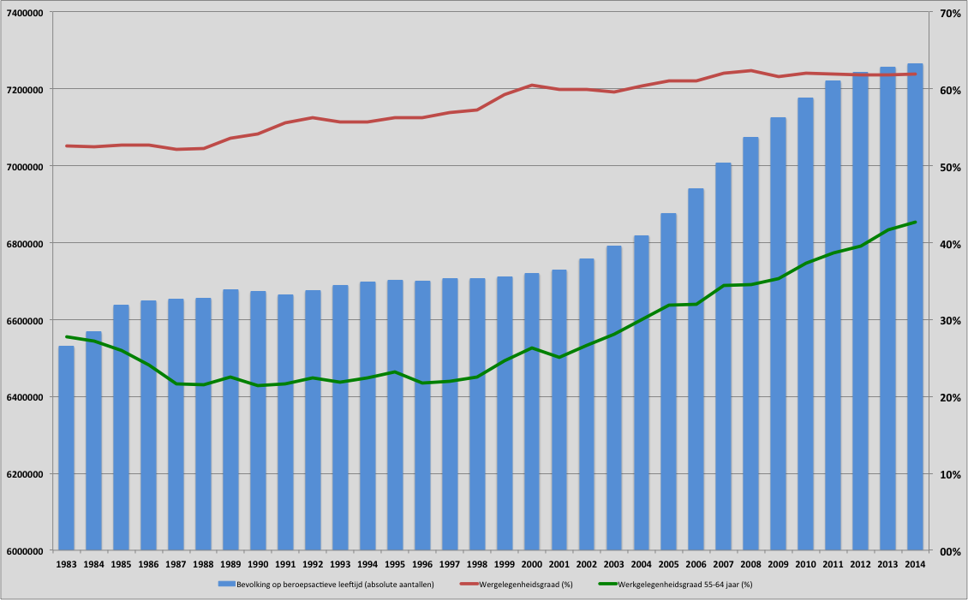
De evolutie van de beroepsbevolking
31

Slide 32
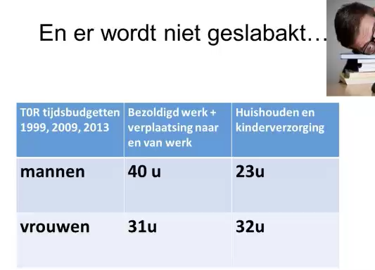
Werken is belangrijker geworden
Bron: Onderzoeksgroep TOR, Vakgroep Sociologie, VUB, 2015
32

Slide 33
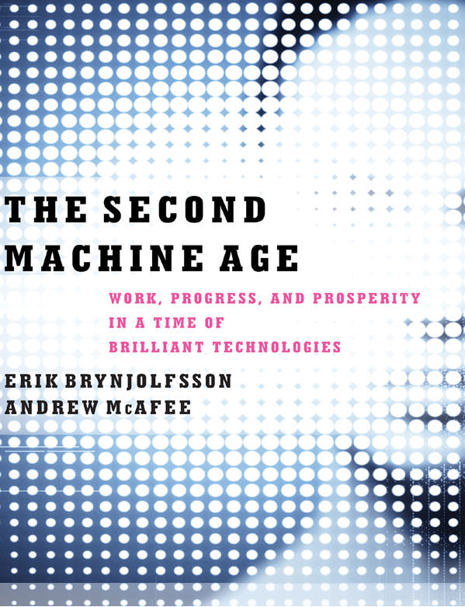
Nieuwe fase: Slimme technologie?
Een tweede machinetijdperk?
Baanbrekende stap
Stoommachine zorgde voor revolutie in fysieke arbeid
'Slimme technologie' revolutioneert professionele arbeid
Automatisering van conceptuele arbeid en besluitvormingsprocessen
Toepassingen: online winkelen, online bankieren, diagnoses stellen, transport, ...
Revolutionaire impact op economie en arbeidsmarkt?
Economische disruptie, nieuwe business modellen, snel veranderende technologie
Enorm verlies van werkgelegenheid
Polarisatie op de arbeidsmarkt
Het einde van werk?
Frey en Osborne (2013, 2017): tot 50% van de bestaande banen zal verdwijnen
Zie: https://youtu.be/tWExgE74-2A
33

Slide 34
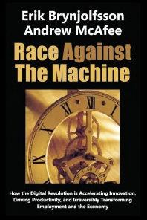
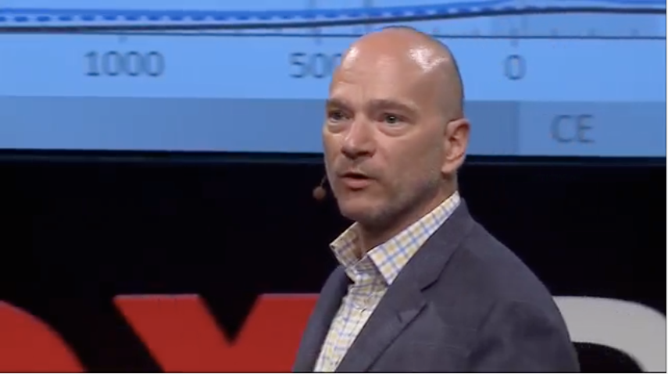
The end of work?
Link: https://www.youtube.com/watch?v=QfMGyCk3XTw
34

Slide 35
Kritieken
Kritiek (zie Valenduc, 2019)
Fundamenteel kritiekpunt: banen zijn verzamelingen van taken (met verschillende moeilijkheidsgraden voor automatisering)
Frey en Osborne beschouwen banen
Anderen (Arntz, Autor) beschouwen taken en komen uit op lagere aantallen!
Automatisering doet vraag naar arbeid toenemen
Aanvullende taken
Ontwerptaken
Hogere inkomens en meer vrije tijd leiden tot hogere consumptie, ... leiden tot nieuwe activiteiten
40 jaar digitalisering: Rotsachtige en lastige overgang in plaats van snelle revolutie
Wet van Moore (geldigheid)
Veronderstelling: het aantal transistors op een chip verdubbelt ongeveer elke twee jaar
Ten onrechte geëxtrapoleerd naar alle domeinen van digitalisering
Moeilijke verspreidingspatronen
Smartphone is succesverhaal, maar andere blijven achter (streepjescode uitgevonden in 1985!)
ICT en productiviteit?
Geen consensus over sterke verbanden (zie verder)
35

Slide 36
Welke jobs zijn bedreigd? - Polarisering
Effecten op tewerkstelling zijn niet universeel
Polarisering:
Overblijvende jobs in laagste segment, ‘in situ’ activiteiten (o.a. persoonlijke dienstverlening) – lichte toename
Mechanisering verving laaggeschoolde manuele arbeid
Automatisering tot nu toe meeste effect op routinematige intellectuele arbeid – gemiddeld vaardigheden-/ inkomensniveau
Hogere segment – leiding geven, coördinatie, communicatie, genereren en ontwikkelen van ideeën, analyse – toename, (tot nu toe) gespaard van automatisering
Functies veranderen inhoudelijk (ook vaardighedeneisen)
Vb. beroep van bankbediende
Macro-effect technologie op werkgelegenheid:
Mate van arbeidssubstitutie
Effect op prijs en vraag naar product (productiviteit)
Invloed op (nieuwe) omkaderende/complementaire taken
Invloed op algemene welvaartsstijging
→ Tot nu toe zijn steeds positief geweest… toekomst moeilijk te voorspellen
36

Slide 37
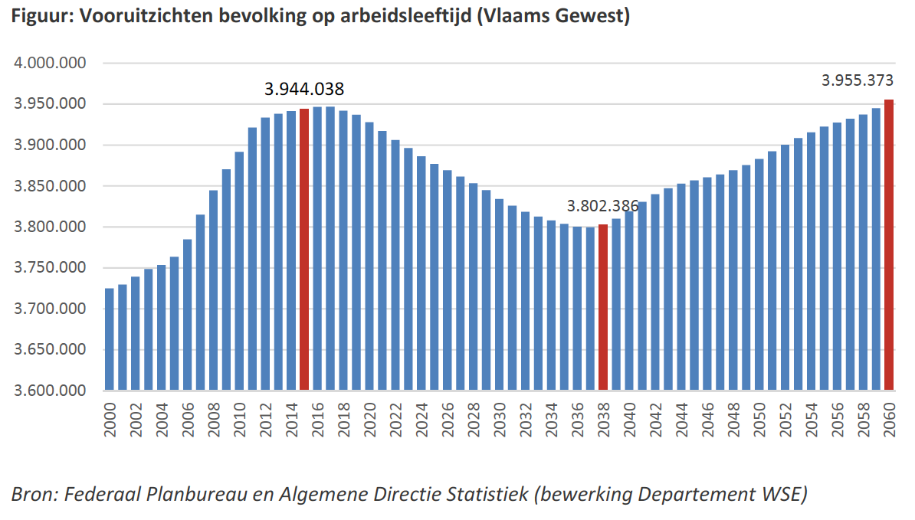
Krapte op de arbeidsmarkt
Bron: Dept. WSE – De Vlaamse arbeidsmarkt na 2020
37

Slide 38
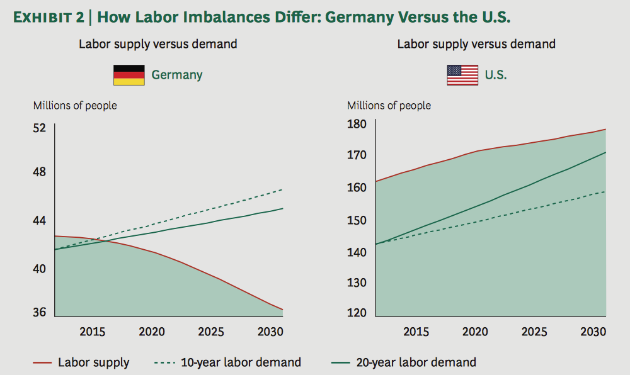
Krapte op de arbeidsmarkt
Bron: The Boston Consulting Group - https://www.bcgperspectives.com
38

Slide 39
Technologisch determinisme
Technologisch determinisme:
Technologie als exogene en autonome ontwikkeling:
Technologische ontwikkeling volgt uitlsuitend een eigen dynamiek
Maatschappelijke context moet zich aanpassen (of verdwijnen)
Positief en negatief scenario
Kritiek:
Relatie tussen technologie en samenleving is interactief
Machtsstructuur & maatschappelijke belangen → soort technologie
Vb. arbeidsvervangend ipv arbeidsondersteunend?
39

Slide 40
Politieke democratie en geavanceerd kapitalisme
Zelfststudie paragraaf 5.3.2.
Zoek een antwoord op de volgende mogelijke examenvragen:
Beknopte vraag: omschrijf de term ‘maatschappelijk middenveld’.
Essayvraag: omschrijf wat Wolfgang Streeck bedoelt met de crisis van het democratisch kapitalisme. Welke instrumenten wendden nationale overheden aan om het hoofd te bieden aan deze crisis?
40

Slide 41
De welvaartsstaat en geavanceerd kapitalisme
Zelfststudie pargraaf 5.3.3.
Zoek een antwoord op de volgende mogelijke examenvragen:
Essayvraag: vernoem en omschrijf de drie centrale verdelingsmechanismen van ‘de welvaartsdriehoek’.
Beknopte vraag: welke ‘soorten geavanceerd kapitalisme’ kunnen onderscheiden worden volgens de theorie van de productieregimes? Geef een korte omschrijving bij ieder type.
41

